Slide 1
Köpgranly üstleriň tekizlikler bilen kesişmekleri
Üst tekizlik bilen kesişende tekiz çyzyk emele gelýär, şol çyzygyň hemme nokatlary üste hem-de kesiji tekizlige degişlidir. Ol çyzyga berlen üstüň berlen tekizlik bilen kesişme çyzygy diýilýär. Çyzgy geometriýasynda üstleriň tekizlik bilen kesişme çyzygyny tapmaklyk meselesini doly islemeklik üçin aşakdakylary ýerine ýetirmeli:
A. Berlen üste we tekizlige degişli bolan umumy nokatlary tapmaklyk. B. Tapylan umumy nokatlary yzygiderli birleşdirmeklik.
Ç. Emele gelen kesişme çyzyklaryň görünýän we görünmeýän böleklerini kesgitlemeklik.
Aşakda şularyň her haýsysyna aýratynlykda seredilendir.

Slide 2
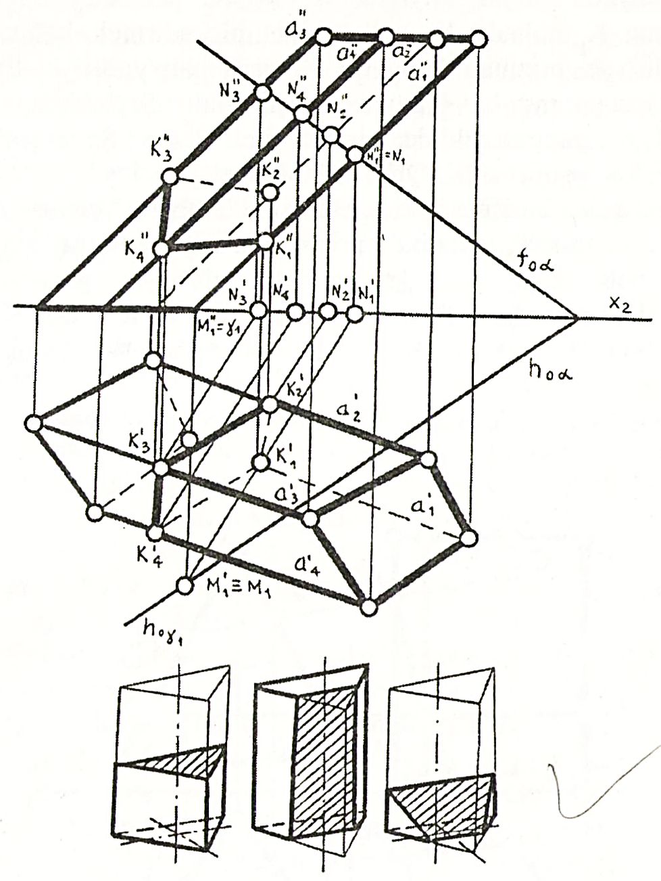

Slide 3
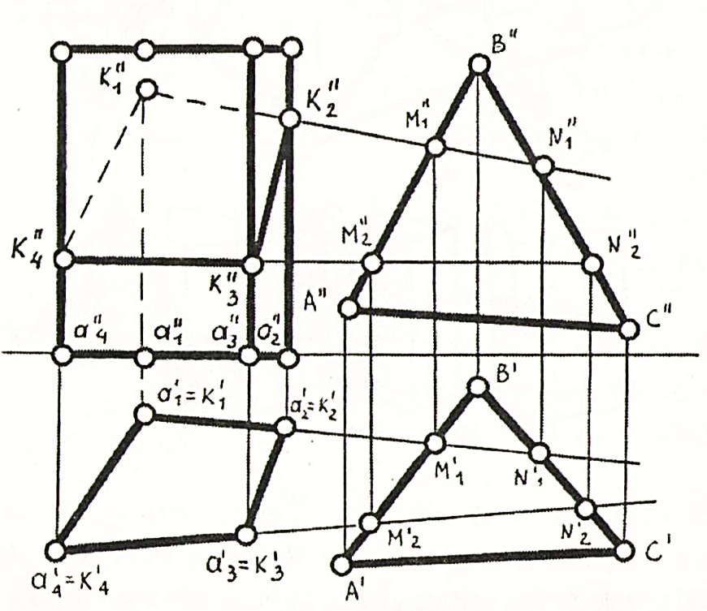

Slide 4
